Slide 1

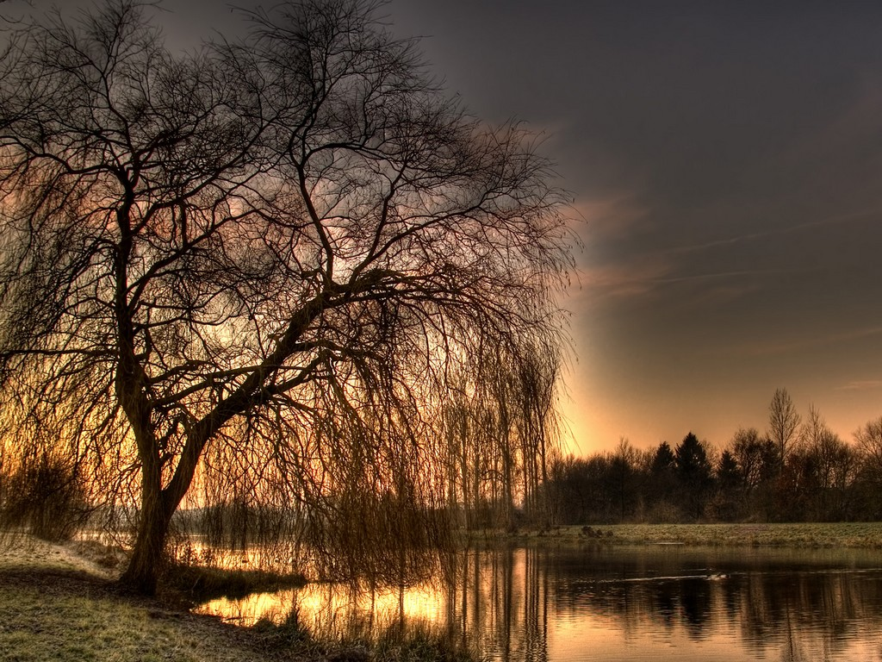



MI ANGEL
José Luis
THE SHADOWS

Slide 2

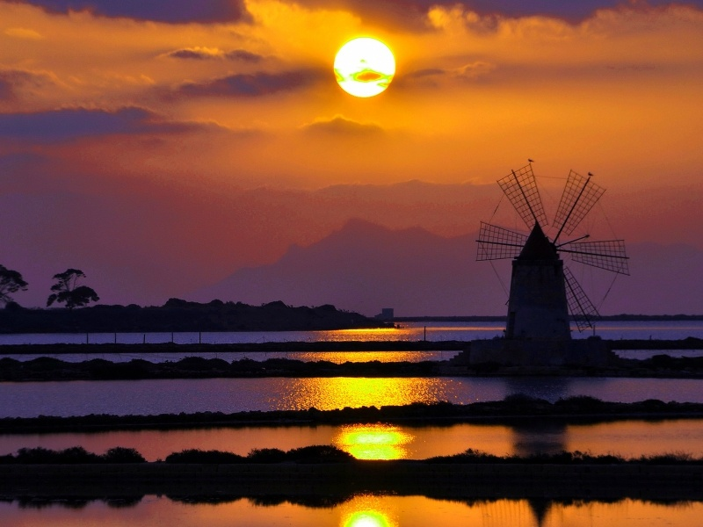
Un hombre recibió una noche la visita de un ángel, quien le comunicó que le esperaba un futuro fabuloso:

Slide 3
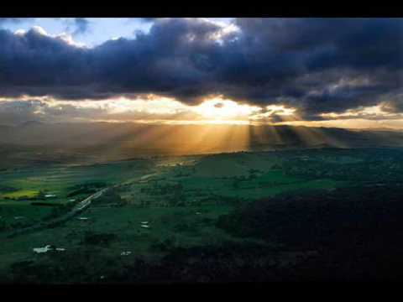
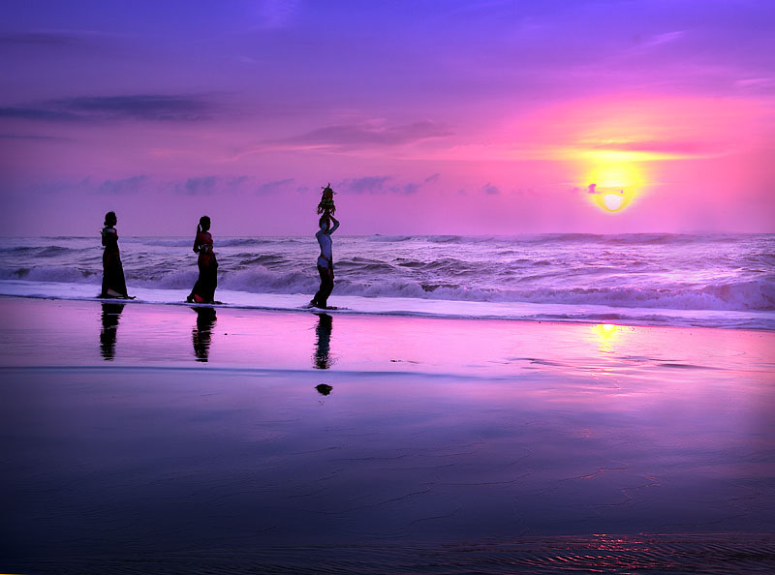
Se le daría la oportunidad de hacerse rico, de lograr una posición importante respetada dentro de la
comunidad y de casarse con una mujer muy hermosa.

Slide 4
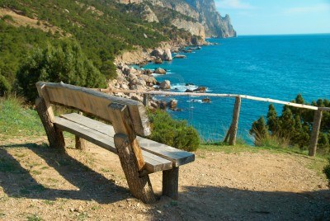
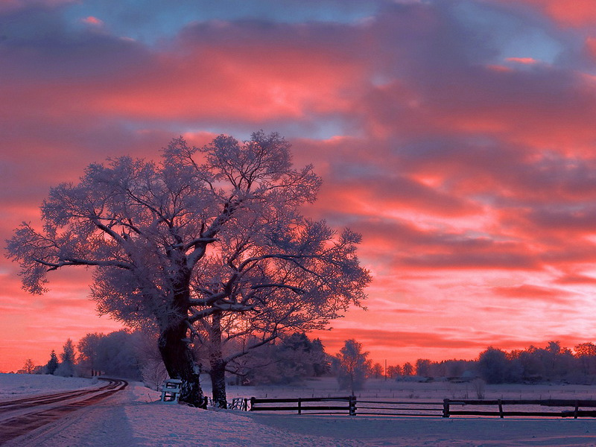
Ese hombre se pasó la vida esperando que los milagros prometidos llegasen, pero nunca lo hicieron, así que al final murió solo y pobre.

Slide 5

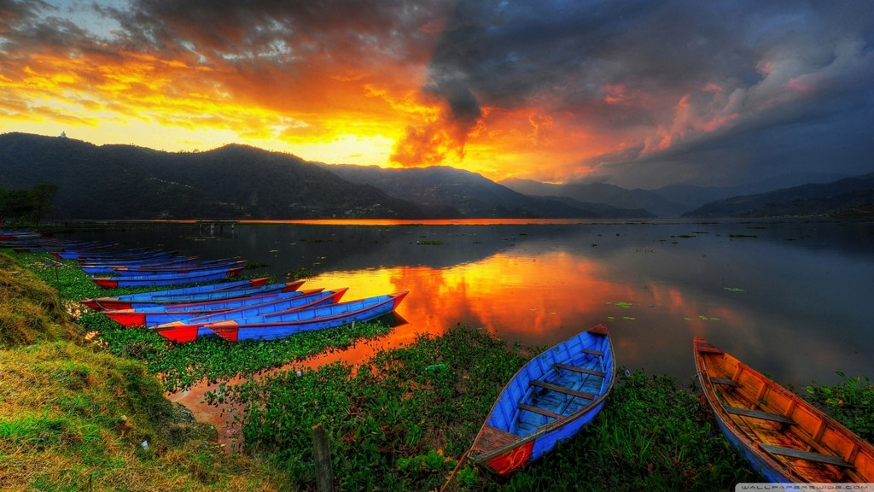
Cuando llegó a las puertas del cielo vio al ángel que le había visitado tiempo atrás y protesto:

Slide 6
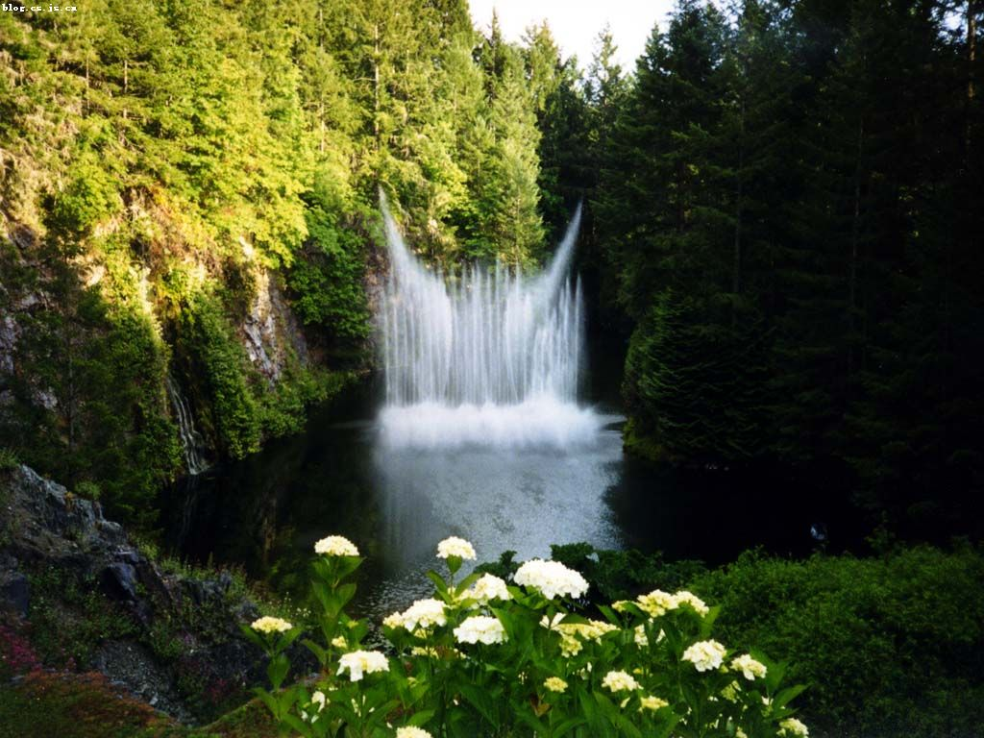
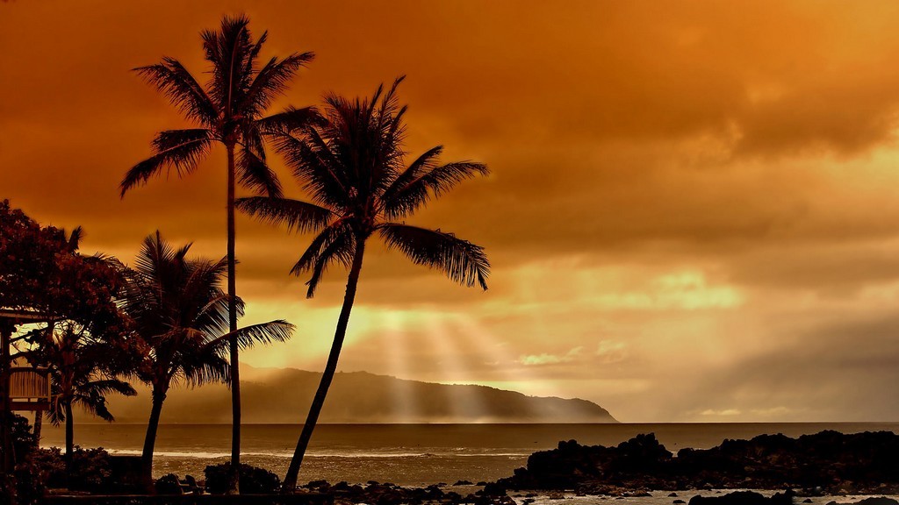
"Me prometiste riqueza una buena posición social y una bella esposa.

Slide 7
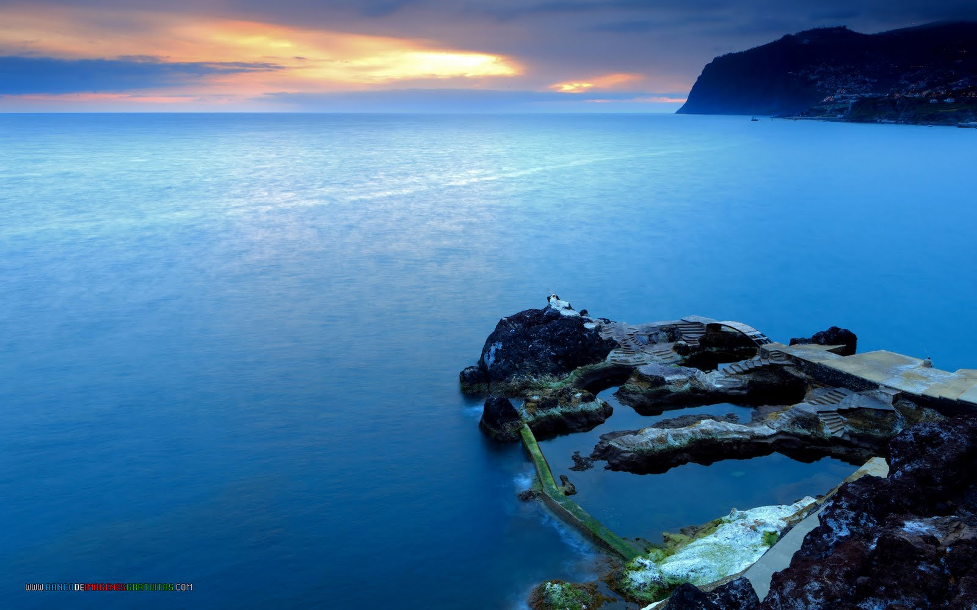
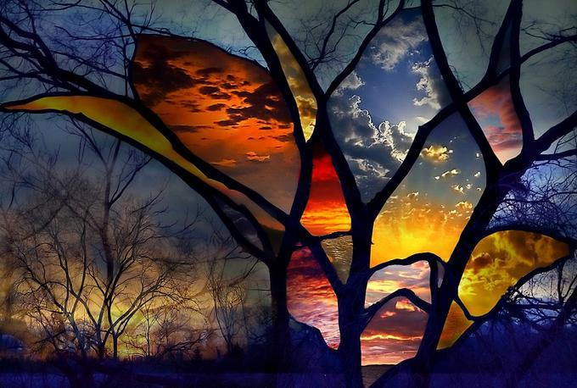
¡Me he pasado la vida
esperando en vano!

Slide 8


Yo no te hice esa promesa, replico el ángel,

Slide 9
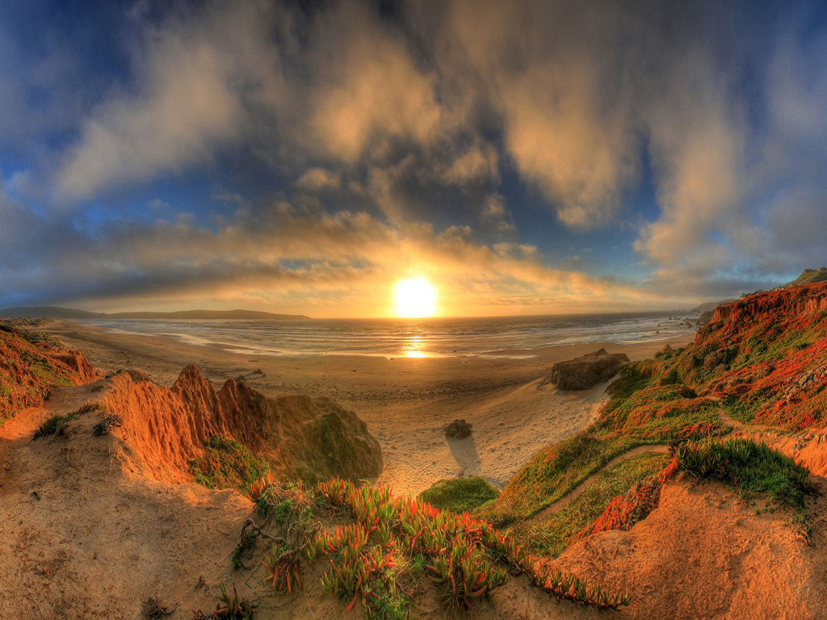


" Te prometí la oportunidad de riqueza,

Slide 10
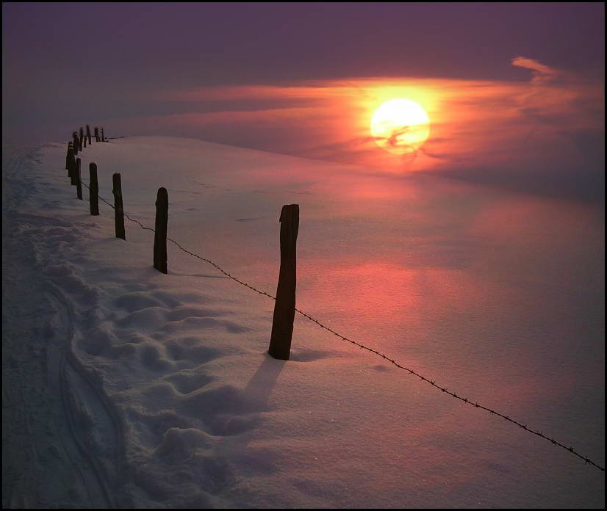
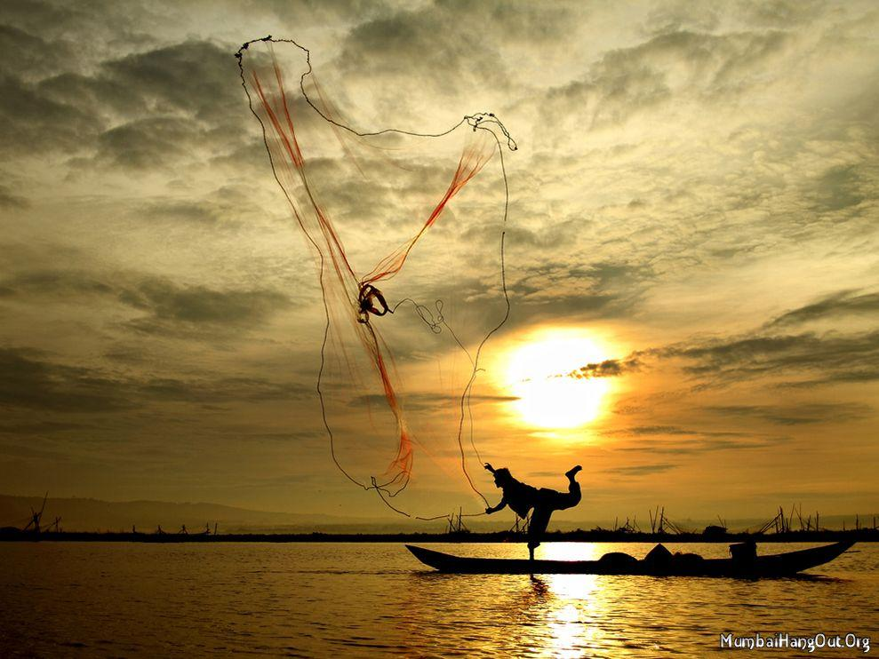
una buena posición social y una esposa hermosa".

Slide 11
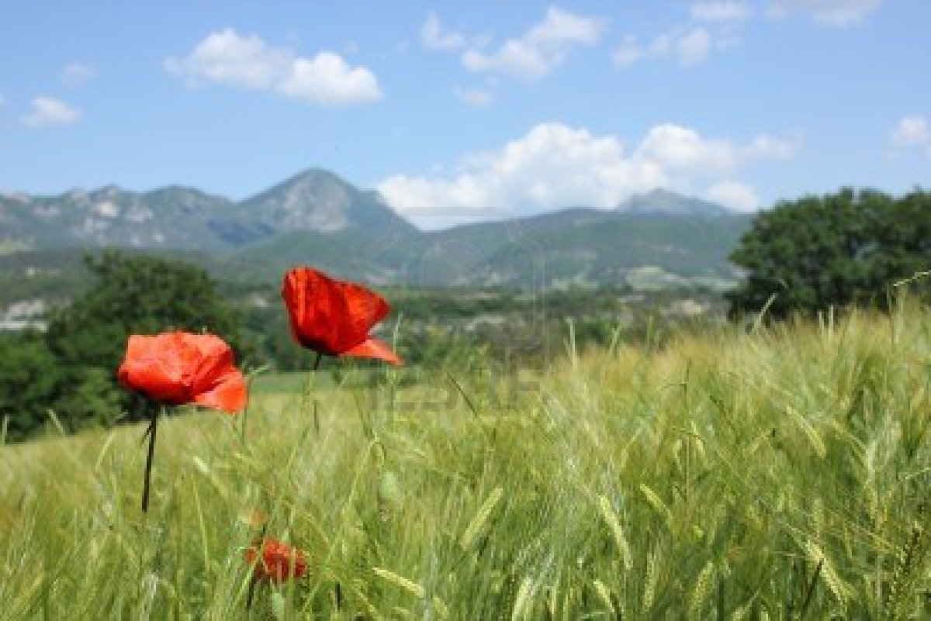
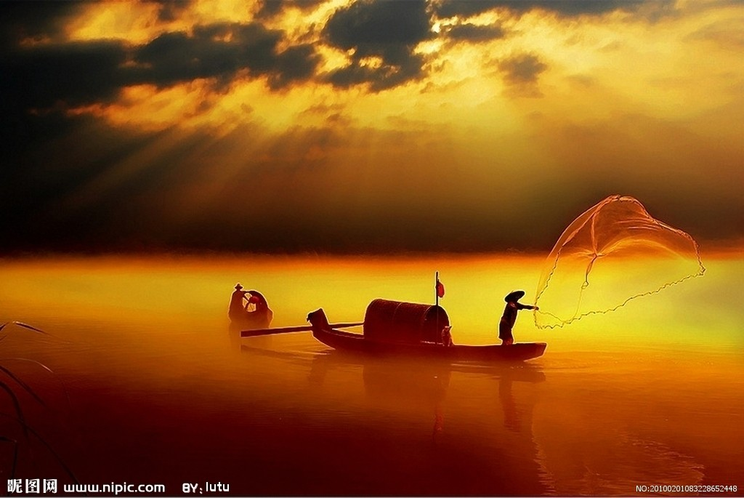
El hombre estaba realmente intrigado.

Slide 12

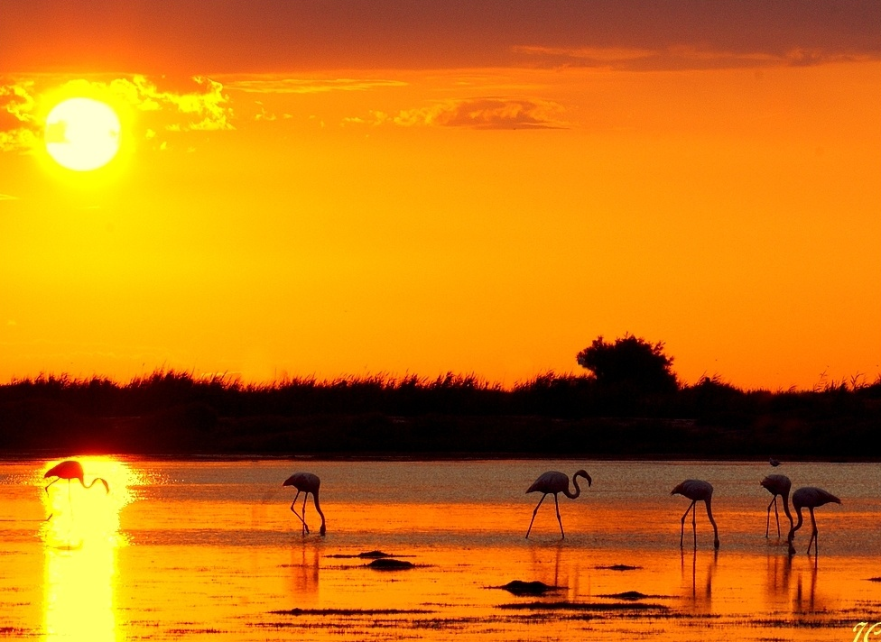
"no entiendo lo que quieres decir", confeso.

Slide 13
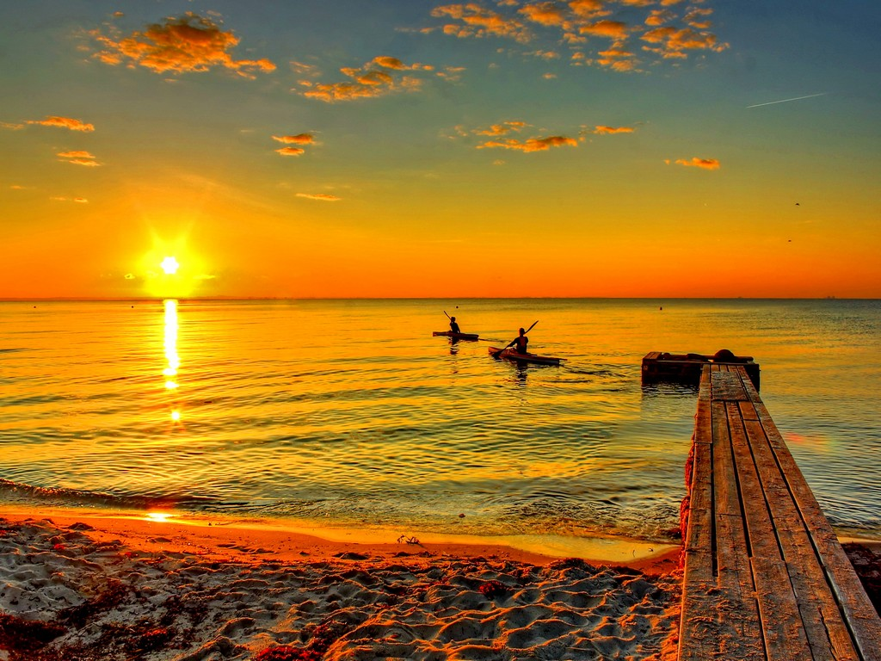
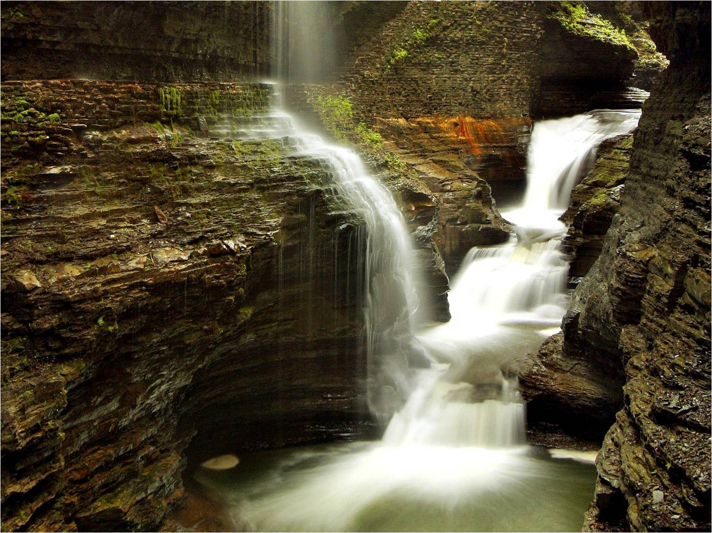
¿Recuerdas que una vez tuviste la idea de montar un negocio, pero
el miedo al fracaso te detuvo y nunca lo pusiste en práctica?

Slide 14
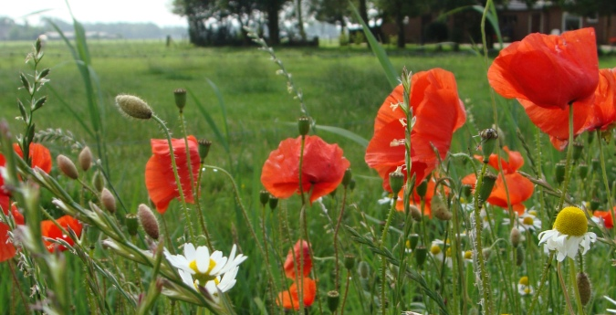
El hombre asintió con un gesto.

Slide 15

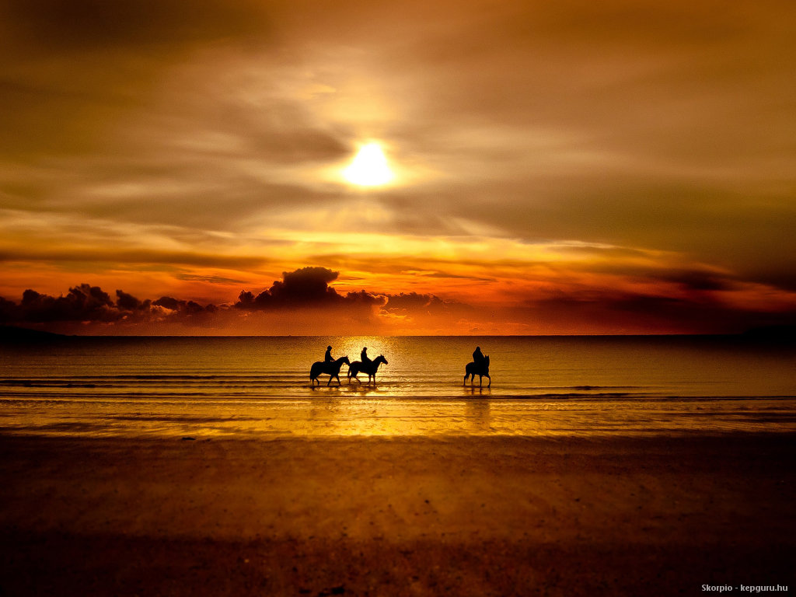
Al no decidirte, unos años más tarde se le dio la idea a otro hombre
que no permitió que el miedo al fracaso le impidiera ponerla en
practica.

Slide 16
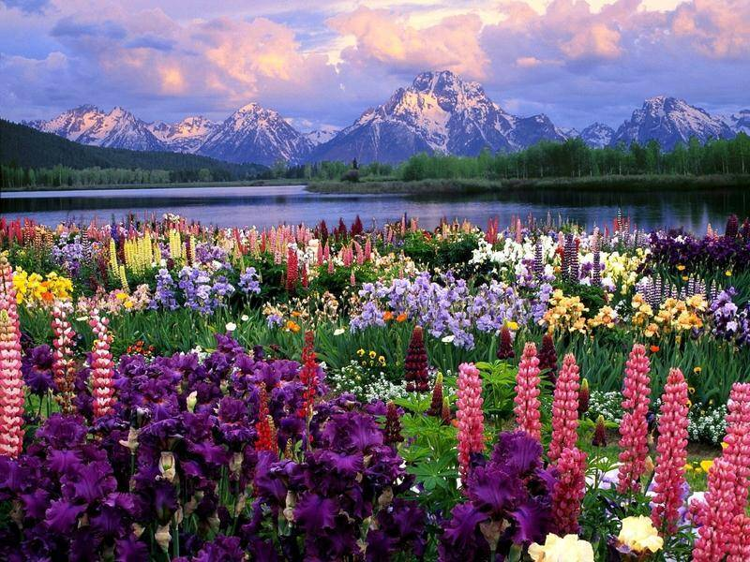
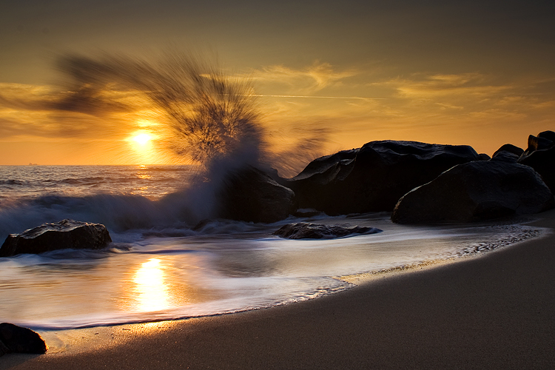
Recordarás que se convirtió en uno de los hombres más
ricos del reino.

Slide 17
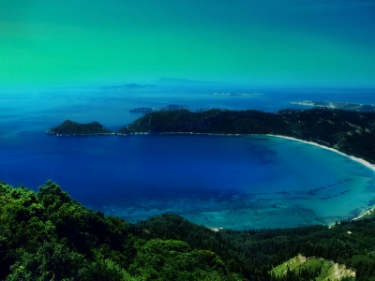

También recordarás, prosiguió el ángel, aquella ocasión en que un terremoto asoló la ciudad, derrumbó muchos edificios y miles de personas quedaron atrapadas en ellos.

Slide 18

En aquella ocasión tuviste la oportunidad de ayudar a encontrar y rescatar a los supervivientes, pero no quisiste dejar tu hogar solo por miedo a que los muchos saqueadores que había te robasen tus pertenencias, así que ignoraste la petición de ayuda y te quedaste en casa.

Slide 19
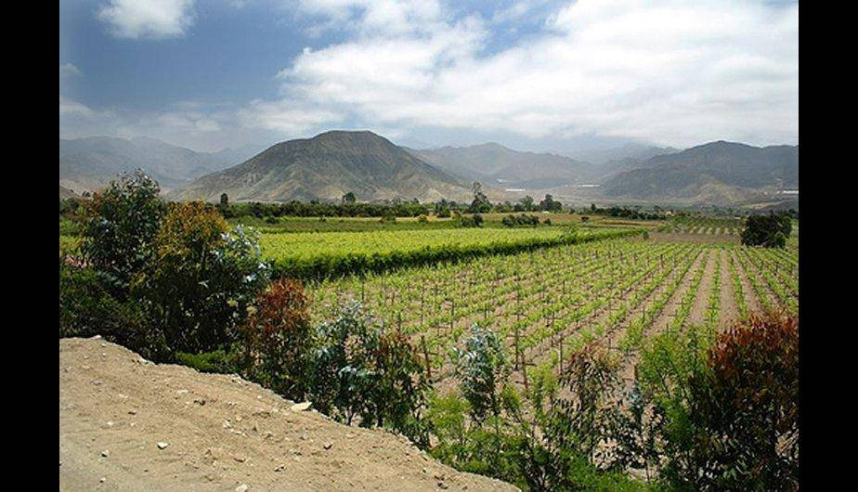
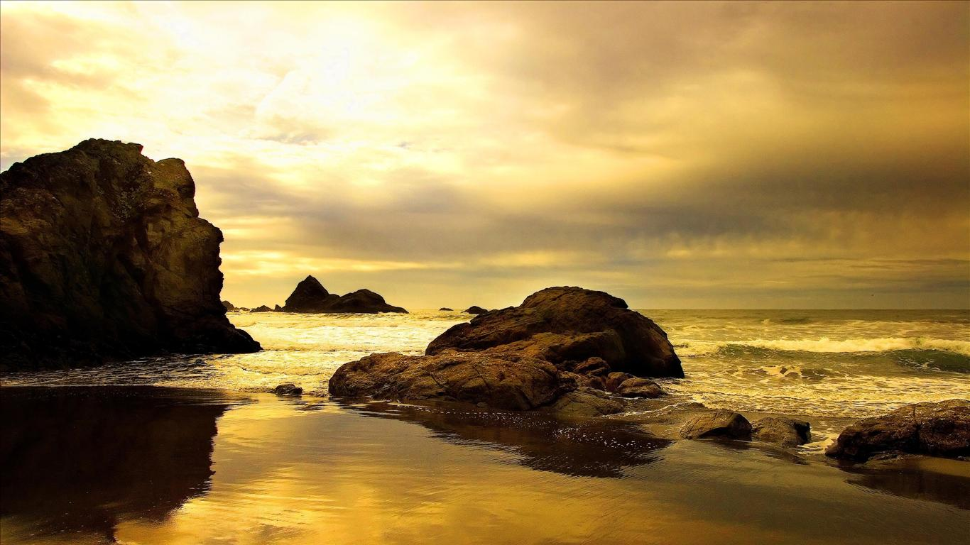
"Esa fue tu gran oportunidad de salvarle la vida a cientos de
personas, con lo que hubieras ganado el respeto de todos ellos",
continuó el Ángel.

Slide 20


Por último, ¿recuerdas aquella hermosa mujer pelirroja,
que te había atraído tanto? La creías incomparable a cualquier
otra y nunca conociste a nadie igual. Sin embargo, pensaste que
tal mujer no se casaría con alguien como tu y para evitar el rechazo, nunca
llegaste a proponérselo.

Slide 21

El hombre volvió a asentir, pero ahora las lagrimas rodaban por
sus mejillas. "Si amigo mío, ella podría haber sido tu esposa",
dijo el ángel.

Slide 22
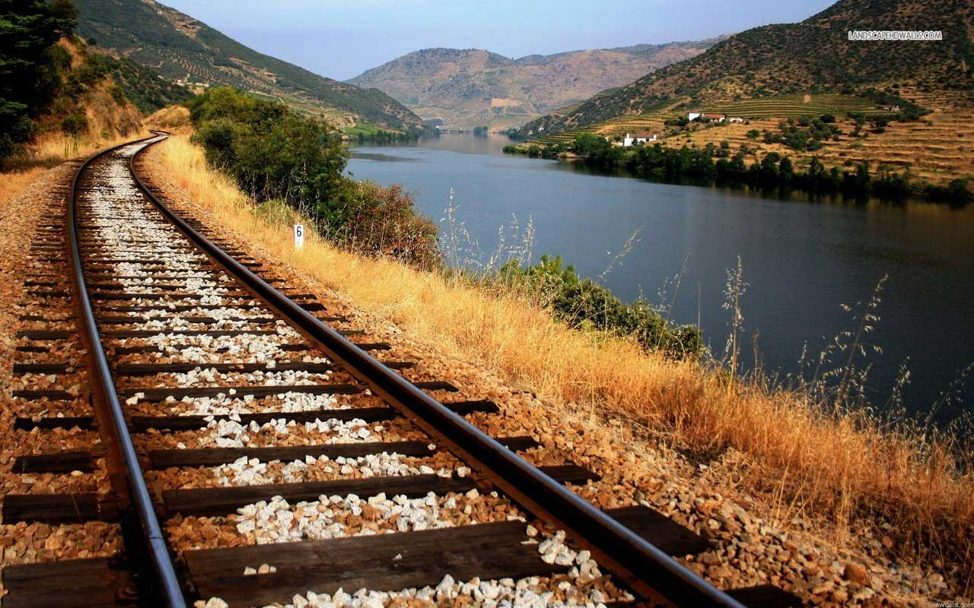

. "Y con ella se te hubiera otorgado la bendición de tener
hermosos hijos y multiplicar la felicidad en tu vida".

Slide 23

A todos se nos ofrece a diario muchas oportunidades,
pero muy a menudo, como el hombre de la historia,
las dejamos pasar por nuestros temores e inseguridades.

Slide 24
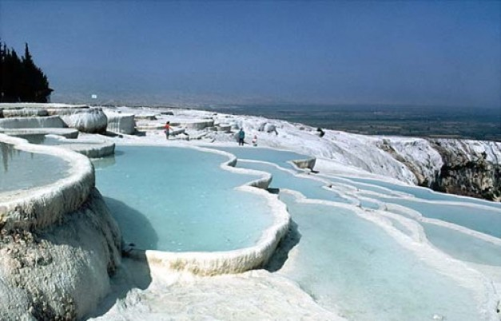
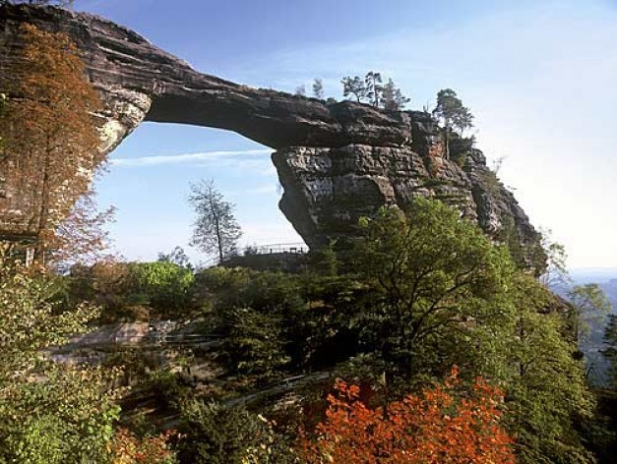
Pero tenemos una ventaja sobre el hombre del cuento...
Aun estamos vivos!

Slide 25

Un Abrazo
Que tengas un
buen día!
José Luis

Slide 26



Accede a la sección que desees desde aquí:
Propia Creación
De la Red
Dedicatorias | Fechas Especiales | Graciosos
Historia y Arte | Lugares | Musicales
Naturaleza y Ciencias | Política | Reflexión
Religiosos | Románticos | Salud
Dedicatorias | Fechas Especiales | Graciosos
Historia y Arte | Lugares | Musicales
Naturaleza y Ciencias | Política | Reflexión
Religiosos | Románticos | Salud
Si deseas recibir pps periódicamente en tu correo electrónico subscríbete aquí:

